Slide 1






AI-ASSISTED
USE CASE IDEATION
·
เปลี่ยนงานหนักสู่ พิมพ์เขียว Use Case เฉพาะศาสตร์
ก้าวข้าม
“การทำสื่อพื้นฐาน”
สู่
“การออกแบบนวัตกรรม”

ใช้ Gemini เป็นที่ปรึกษา

ค้นหาคอขวดในรายวิชา

สร้าง Use Case Blueprint

สำหรับอาจารย์และครูผู้สอน · สกัดปัญหาสู่พิมพ์เขียวเฉพาะศาสตร์

Slide 2


















MINDSET SHIFT
จาก
“ผู้ใช้ AI”
สู่
“สถาปนิกการเรียนรู้”
สิ่งที่คุณเคยทำมาแล้ว
สิ่งที่เราจะทำวันนี้
ใช้ AI ลด “งานเอกสาร”
ใช้ AI คิด “Use Case เชิงลึก”
ร่าง
แผนการสอน
และโครงสร้างรายวิชา
มุ่ง
ปัญหาการเรียนรู้ที่ยากที่สุด
ในสาขาวิชา
ทำ
สไลด์
และสื่อประกอบการสอน
ยกระดับ
ออกแบบ
Use Case เฉพาะศาสตร์
ไม่ใช่สื่อทั่วไป
สร้าง
ใบงาน
และแบบฝึกหัด
กรอบคิด
เปลี่ยน AI จากผู้ช่วยทำงาน →
คู่คิดนวัตกรรม
ออก
ข้อสอบ
และเกณฑ์ให้คะแนน
ได้
พิมพ์เขียว
ที่นำไปพัฒนาต่อได้จริง
ผู้ใช้ (User)
สถาปนิกการเรียนรู้ (Architect)
ให้ AI ช่วยทำงานที่ทำอยู่แล้วให้เร็วขึ้น
ใช้ AI ออกแบบประสบการณ์เรียนรู้ใหม่ทั้งระบบ

Slide 3










META-PROMPTING TECHNIQUE
เทคนิค
Meta-Prompting
— ให้ AI ช่วยคิด Use Case
หลักการ:
เล่าบริบทปัญหาในรายวิชา
ให้ Gemini ฟัง แล้วสั่งให้
สวมบทบาทเป็น Instructional Designer
เพื่อออกแบบ Use
Case ที่ตรงกับศาสตร์ของคุณ
1
2
3
เล่าบริบทปัญหา
กำหนดบทบาท AI
ขอ Use Case เฉพาะศาสตร์
อธิบายรายวิชา จุดที่นักศึกษาติดขัด และสิ่งที่ยัง
ให้ Gemini สวมบทบาทเป็น Instructional
ขอ Use Case ที่แก้ปัญหาจริง พร้อมราย
สอนได้ไม่ดี
Designer ของสาขาวิชานั้น
ละเอียดที่นำไปใช้ต่อได้
ตัวอย่างคำสั่ง (Prompt 1.1) — สำหรับนำไปรันในห้องอบรม
คัดลอกไปใช้
prompt_1.1 — meta-prompting
#
บทบาท
คุณคือ
Instructional
Designer
ประจำสาขา
[ระบุสาขาวิชา]
#
บริบทปัญหา
ในรายวิชา
[ชื่อรายวิชา]
นักศึกษามักติดขัดที่
[จุดที่เรียนรู้ยาก]
#
สิ่งที่ต้องการ
ออกแบบ
5
Use
Cases
:
1)
เพื่อนเรียนรู้
2)
จำลองสถานการณ์
3)
ผู้ช่วยตรวจงาน

Slide 4












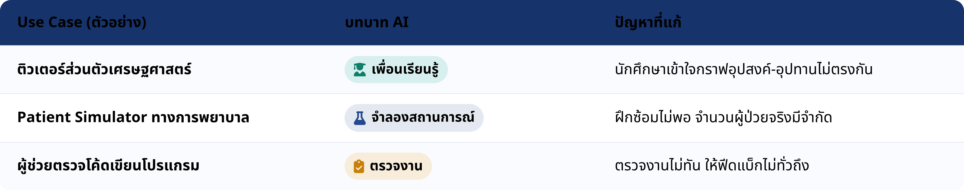
WORKSHOP 1
15 นาที
Use Case Blueprint Canvas
กิจกรรมเดี่ยว / กลุ่มย่อย
โจทย์
ให้ Gemini ออกแบบ
5 Use Cases
ประจำวิชาของคุณ โดยแบ่งเป็น 3 บทบาทของ AI
AI เป็นเพื่อนเรียนรู้
AI เป็นตัวจำลองสถานการณ์
AI เป็นผู้ช่วยตรวจงาน
Learning Companion
Scenario Simulator
Assessment Assistant
อธิบายแนวคิดที่ซับซ้อนและตอบคำถามเฉพาะ
สร้างโจทย์สถานการณ์จำลองสำหรับฝึกตัดสินใจ
ให้ฟีดแบ็กงานนักศึกษาตามเกณฑ์และชี้จุดที่
บุคคลแบบทันที
และแก้ปัญหา
ต้องพัฒนา
ผลลัพธ์: ตารางพิมพ์เขียว Use Case ประจำวิชาของตนเอง

